Slide 1
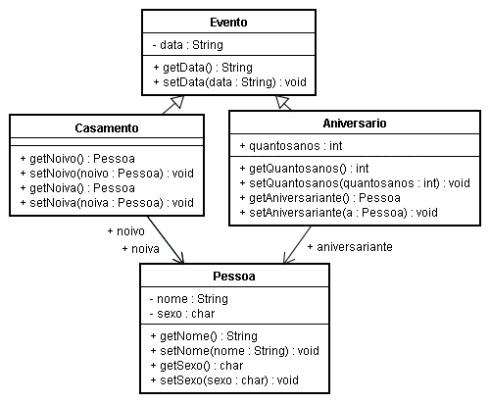
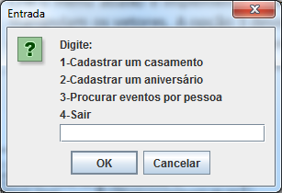
Crie a estrutura de classes exibida abaixo
Crie um vetor do tipo casamento e outro do tipo aniversário
Crie um applet com o menu abaixo e implemente cada uma de suas funções, as quais manipulam os vetores. A opção 3 deve pedir para o usuário um nome e exibir todos os dados de todos os eventos que possuem o referido nome (seja aniversariante, noivo ou noiva)

